Slide 1
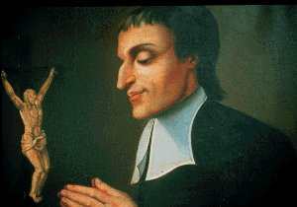
El misterio de la cruz
en la experiencia espiritual
de San Luis María
Grignion de Montfort

Slide 2
San L.M.DE MONTFORT Y LA CRUZ
EN EL CONTEXTO DEL SIGLO XVII

Slide 3
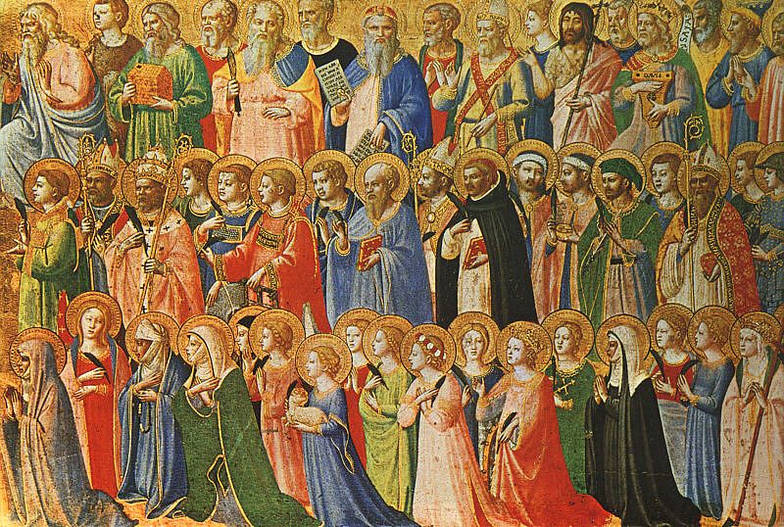
La fisonomía espiritual de un santo está moldeada ante todo gracias a su fidelidad al Evangelio y a las iniciativas del Espíritu Santo..
Pero también está marcada por la tradición de la Iglesia...
y por las corrientes del tiempo
y el entorno en el que se mueve.

Slide 4
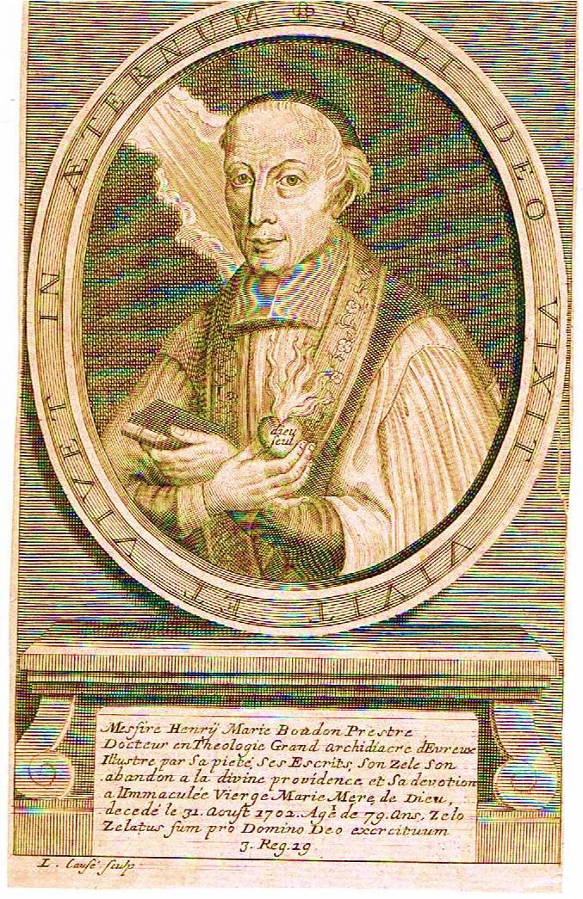
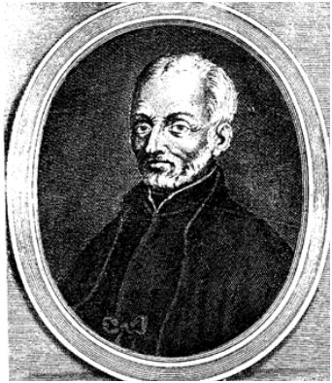
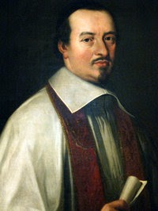
Sus referencias en lo concerniente al misterio de la cruz
Henri Boudon Las Santas vías de la Cruz
Joseph Surin Cartas espirituales
M. Olier (Fundador del seminario de Saint Sulpice de París)
y el contexto sulpiciano donde se formó durante ocho años.
Henri Boudon
Joseph Surin s.j.
Jean-Jacques Olier

Slide 5
LA CRUZ
EN LA VIDA DE MONTFORT

Slide 6
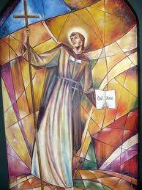
1. Sus pruebas
1700 : en su estancia de seis meses en Saint Clément de Nantes después de dejar el seminario, sufrió de inacción.
1703 : experiencia en la calle du Pot-de-Fer en París
1706 : Rechazo de Poitiers, viaje a Roma,
encuentro con el Papa Clemente XI.
A su regreso de Roma como misionero apostólico,
tendrá la cruz como su compañera de vida hasta la muerte.

Slide 7
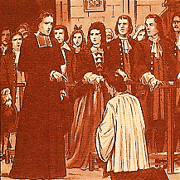
Su predicación molesta y le genera enemigos.
Los detractores lo llaman "aventurero", ... mientras que los humildes ven en él al "buen Padre de Montfort"».
Intentarán quitarle la vida (La Rochelle...). Varias veces fue prohibido o rechazado en siete diócesis por informes injustos o por su celo intempestivo, aunque siempre quiso ser fiel a las directrices de los obispos...

Slide 8
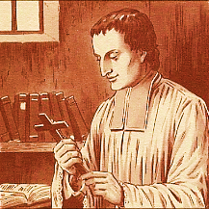
Testimonio en la carta a su hermana Guyonne Jeanne fechada en 1713 :
« Si conocierais mis cruces y humillaciones con detalle,
dudo que desearais tanto verme »
Esta carta como las que seguirán lleva como epígrafe:
« Viva Jesús, viva su Cruz»

Slide 9
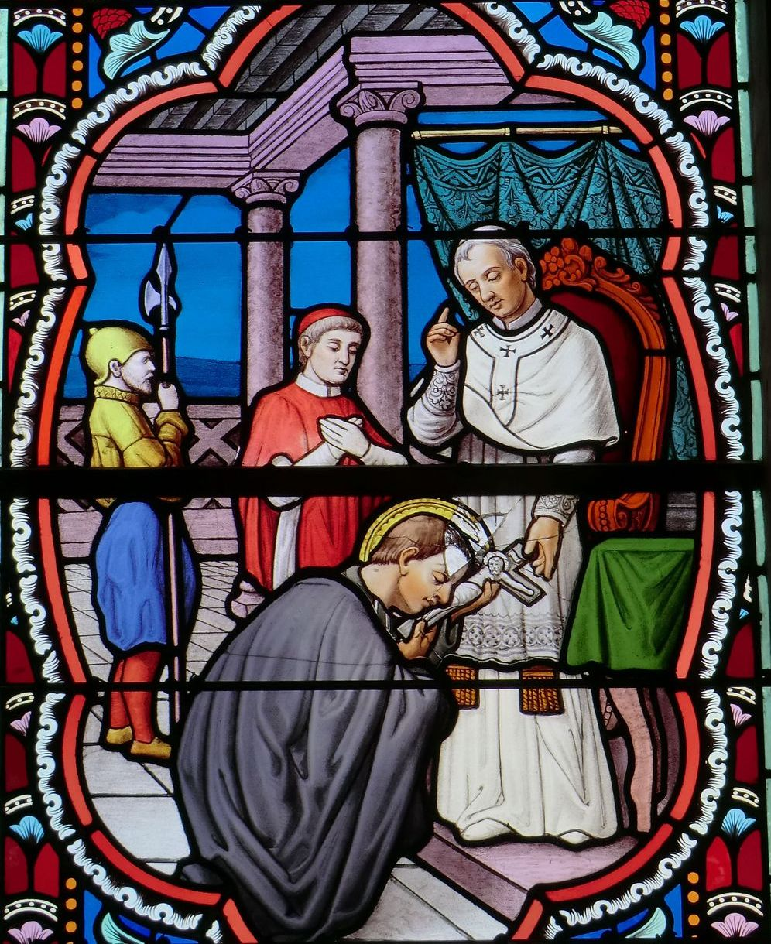
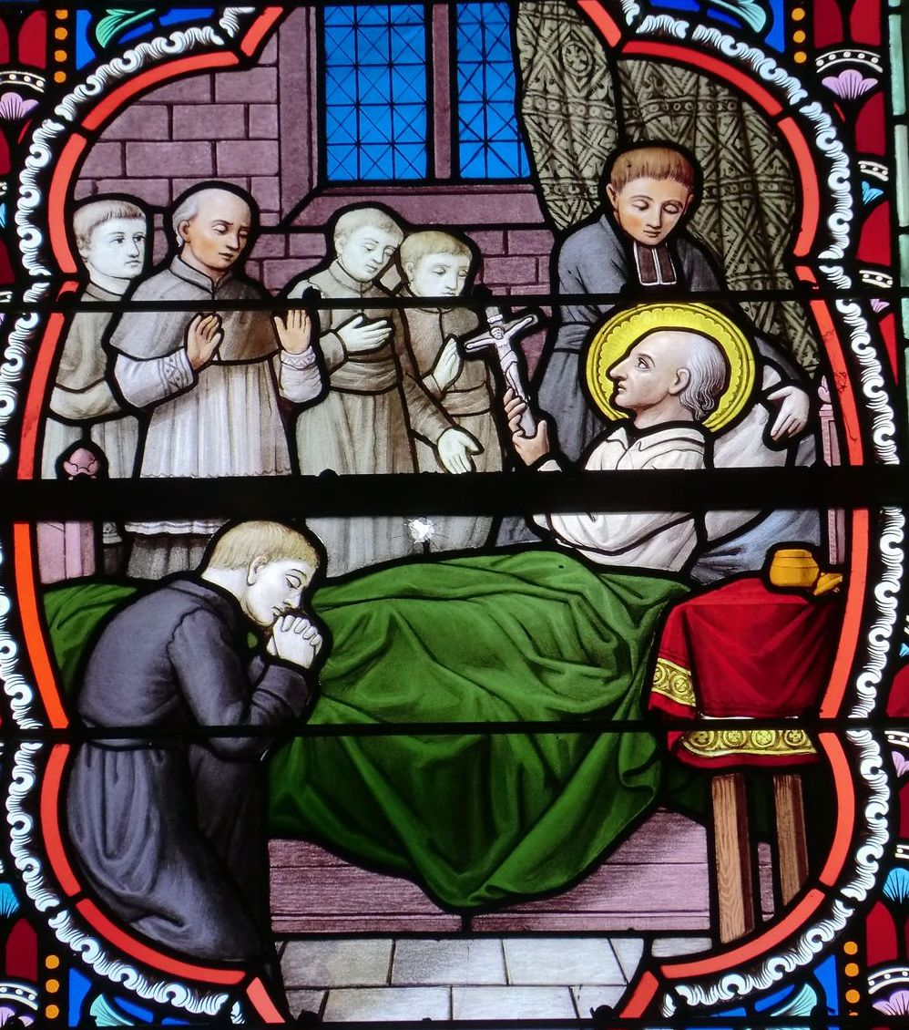
2. El crucifijo, los calvarios
Montfort como estudiante "siempre llevaba un crucifijo y una imagen de la Santísima Virgen en relieve.”
El Papa Clemente XI
había unido a
su crucifijo de marfil
una indulgencia plenaria...
Lo sostuvo en su mano derecha durante sus últimas horas y así bendijo a sus últimos visitantes.

Slide 10
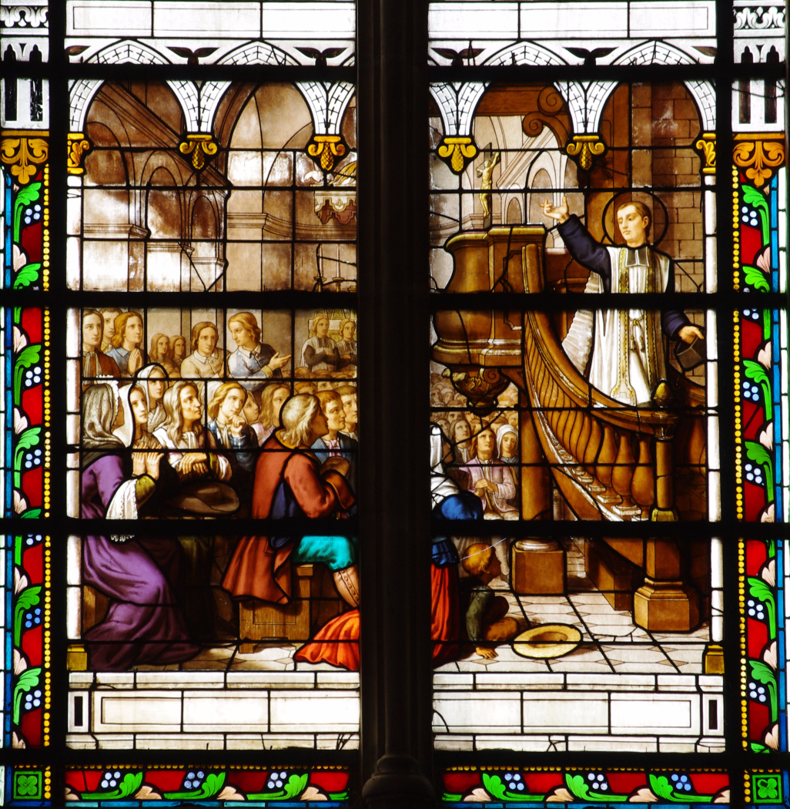

Slide 11
En Montfort-la-Cane, en 1707, en lugar de predicar,
saca su crucifijo de Roma,
lo contempla con detenimiento
y estalla en lágrimas;
baja del púlpito sin decir una palabra, e invita a besarlo uno por uno.
Todo el mundo
se conmueve y se arrepiente.
El objetivo se ha logrado.

Slide 12
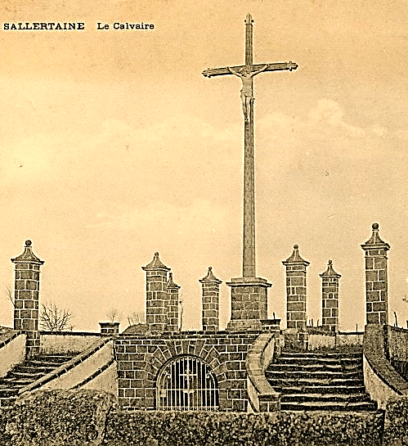
Durante las misiones, distribuía pequeñas cruces de tela a los participantes.
Pero, uno de los puntos culminantes de la misión era la bendición de un calvario.

Slide 13
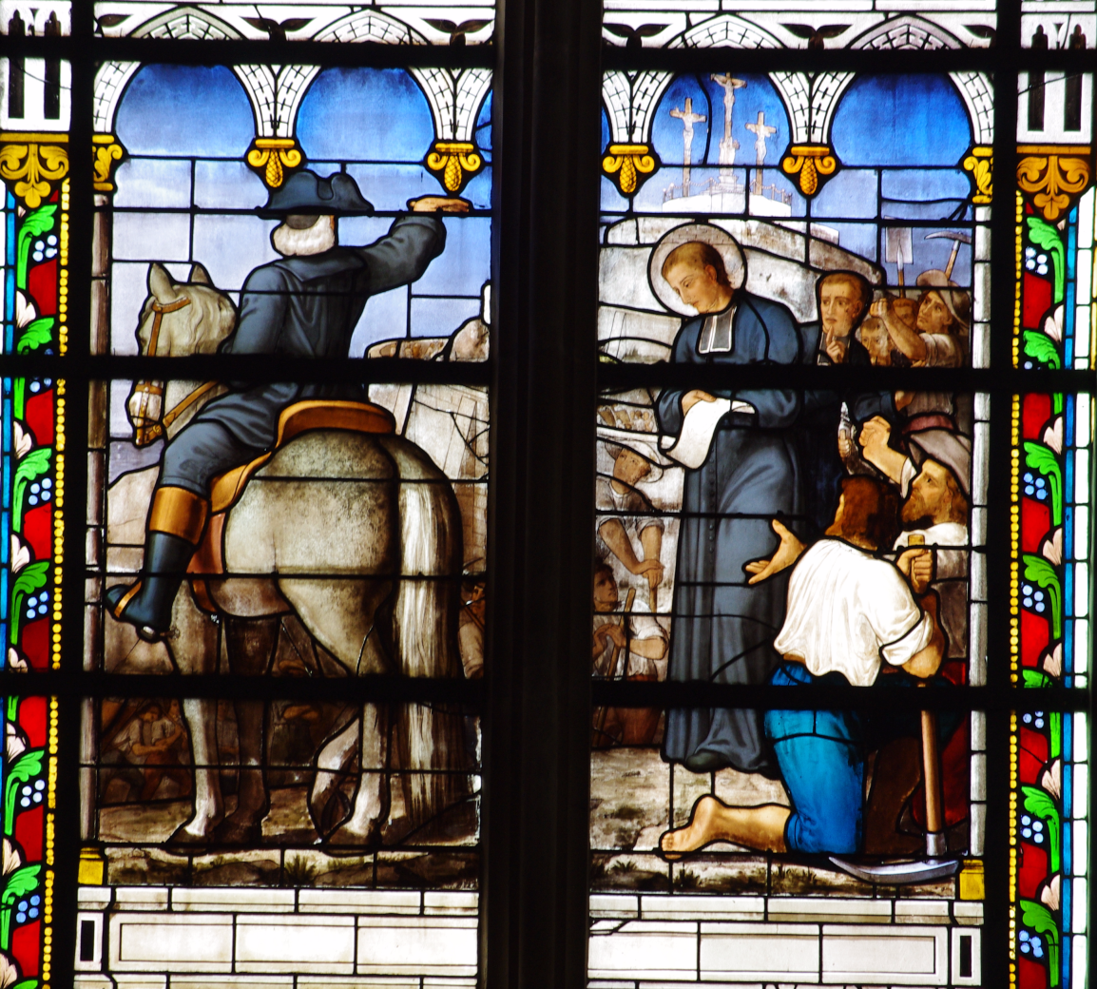
Calvario
de
Pontchâteau
(1708-1710)

Slide 14
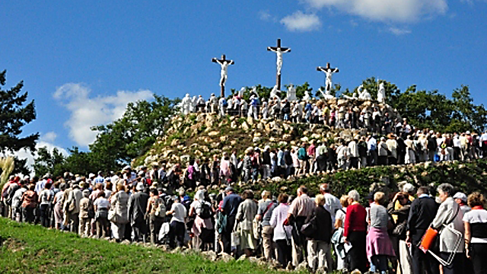

Slide 15
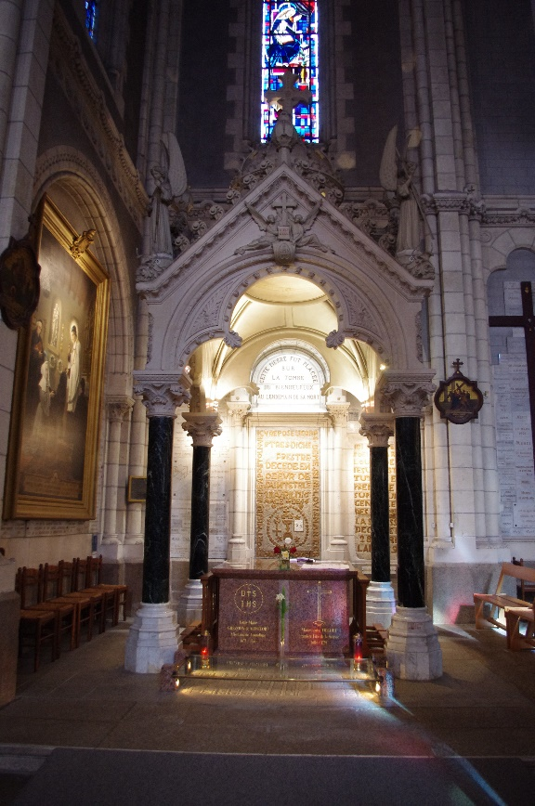
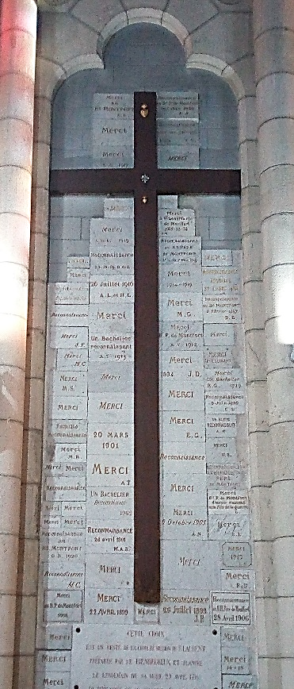
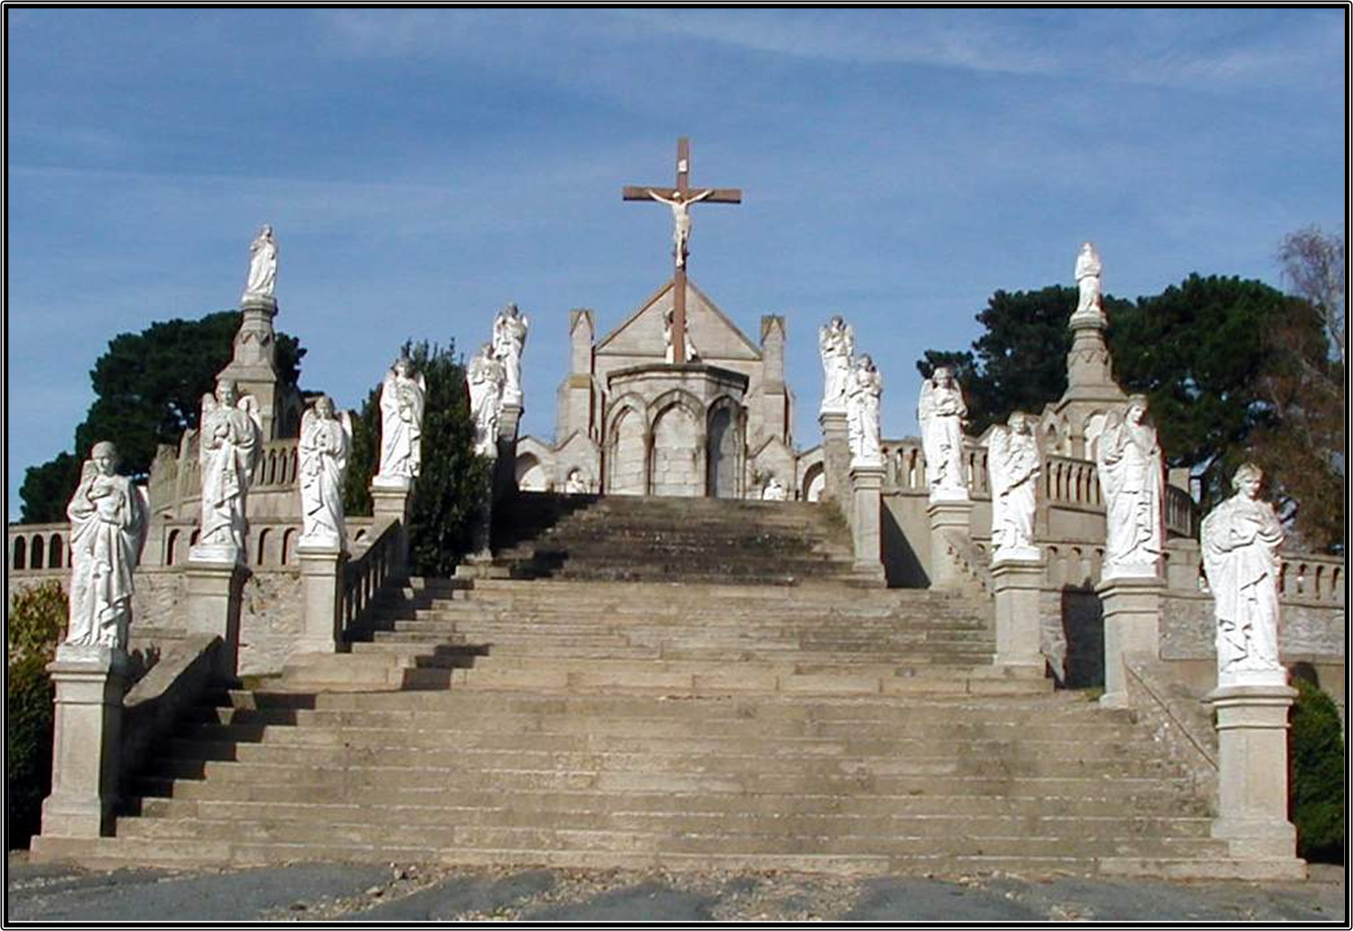
Abril 1716
en Saint Laurent-sur-Sèvre,
El calvario de su última misión será erigido el día después de su muerte, unas horas antes de ser enterrado.

Slide 16
3. Cómo lleva Montfort su cruz

Slide 17
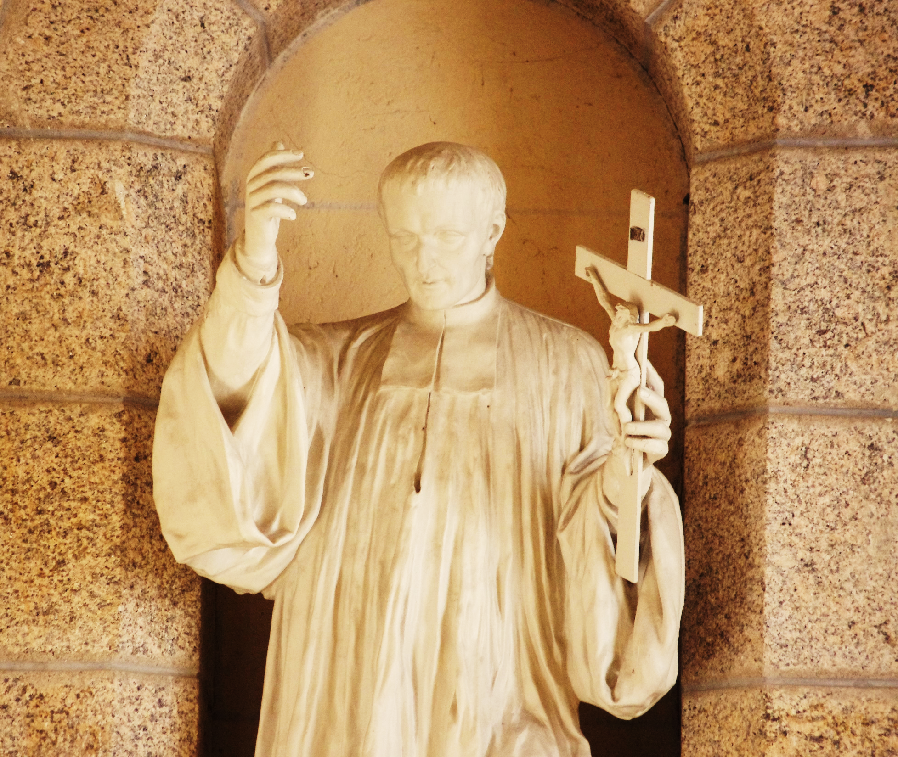
El evento
del Calvario de Pontchâteau
y las semanas siguientes nos permiten comprender de primera mano la forma en que Montfort se enfrenta
a la prueba.

Slide 18
III. LA DOCTRINA DEL PADRE DE MONTFORT
SOBRE LA CRUZ

Slide 19
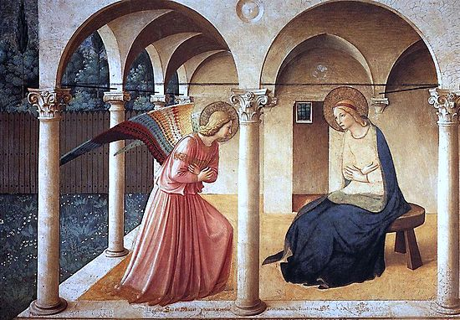
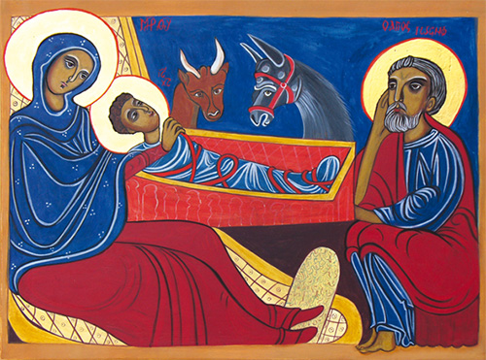
La cruz en la vida de Cristo
La encarnación redentora.
Es "el primer misterio de Jesucristo, [...] un compendio de todos los misterios que contiene
la voluntad y la gracia de todos ellos" (VD 248),
hace que todos los demás sean posibles.
Al elegir la encarnación,
para compartir nuestra condición humana, Cristo eligió un estado de sufrimiento, se estableció voluntariamente en un estado de cruz.

Slide 20
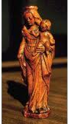
b) Cristo tendido en la cruz
En ASE Montfort nos muestra así que, Jesús la Sabiduría Encarnada, escogió la cruz desde su encarnación hasta su muerte real en la cruz (cf. ASE 169, 170).

Slide 21
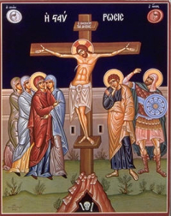
c) Misterio de amor y sabiduría
Flp 2, 6-8 «Jesús, aunque era de naturaleza divina,
no retuvo celosamente
el rango que le igualaba a Dios.
Sino que renunció a lo que le era propio, tomó la condición de siervo, haciéndose semejante a los hombres. Al presentarse como hombre, se humilló , y se hizo obediente hasta la muerte,
Y la muerte en la cruz… ».

Slide 22
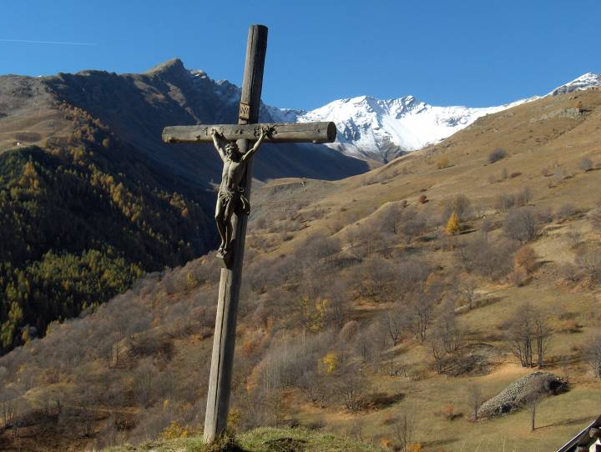
Si Dios eligió la cruz, entonces ya no es locura, ignominia o escándalo, se convierte en sabiduría suprema, condena a la sabiduría humana de miras estrechas, la sabiduría terrena de la que habla Santiago, la de los bienes de la tierra (ASE 80), la sabiduría carnal (Cf. ASE 80, 81, 82).
Esta es la versión abreviada del razonamiento de Montfort.

Slide 23
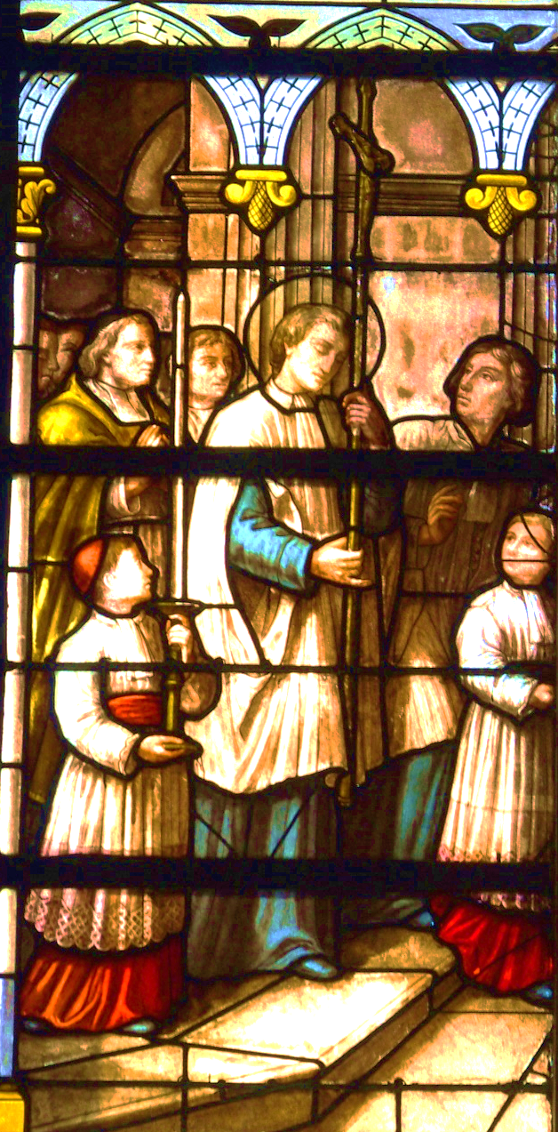
d) Misterio de sufrimiento y de gloria
Como los autores de su tiempo, Montfort celebra "el triunfo de la Sabiduría Eterna en la Cruz y por la Cruz" (ASE cap. XV).
El cántico 19 resume el triunfo de la Cruz. Montfort considera la Cruz de Cristo como un trofeo de victoria, digno de adoración (ASE 172).

Slide 24
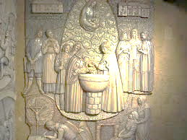
2. La cruz en la vida del cristiano
El bautismo y sus requisitos
¿No lo sabéis? Todos los que hemos estado unidos a Cristo Jesús a través del bautismo, hemos estado unidos a su muerte a través del bautismo. Entonces, si por el bautismo que nos une a su muerte, hemos sido sepultados con Él, es para que también nosotros podamos llevar una vida nueva, como Cristo que, por el poder todopoderoso del Padre, resucitó de entre los muertos. (Romanos 6:3-4)

Slide 25
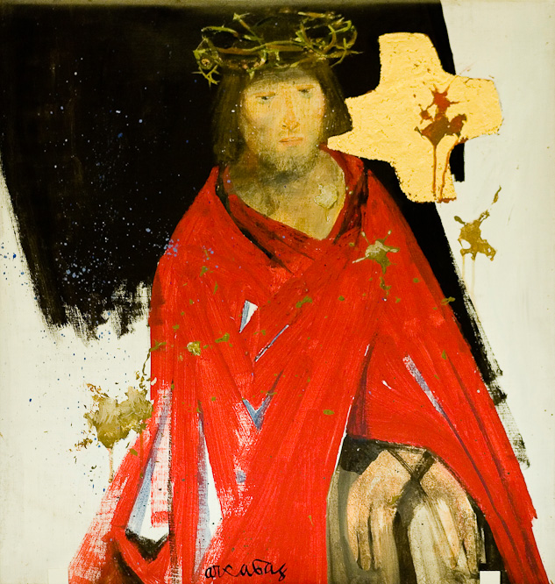
« Dondequiera que vamos llevamos en nuestro cuerpo la muerte de Jesús para que también su vida se muestre en nosotros » (2 Co 4, 10).

Slide 26
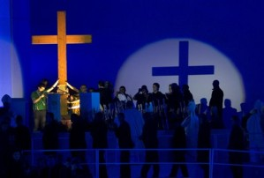
Montfort no ignora
esta doctrina paulina del bautismo, pero va a desplazar el foco
hacia el misterio de la encarnación.
« Dios Hijo quiere formarse y, por así decirlo, encarnarse todos los días, en sus miembros . » (VD 31).
No somos nuestros,
sino de Cristo (1 Cor 6:19),
« somos enteramente suyos, como sus miembros » (VD 68)
y como tal, asociados de una manera especial a su cruz.

Slide 27
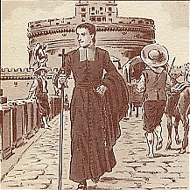
Al final, el bautizado está crucificado con Cristo.
Las promesas del bautismo
son una decisión
para seguir a Cristo
incluso en su sufrimiento:
"Me entrego completamente
a Jesús, para llevar mi cruz
en su seguimiento".

Slide 28
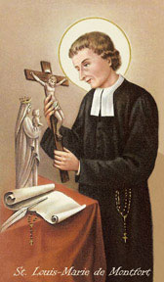
b) La perfecta consagración a María y la cruz
La perfecta consagración a Jesucristo por las manos de María es
« una perfecta renovación de los votos y promesas del santo bautismo» (VD 120), el que se compromete acepta llevar su cruz, siguiendo a Cristo « todos los días de su vida ».

Slide 29
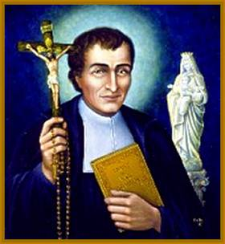
Según Montfort, el que ha encontrado a María a través de la verdadera devoción padece más que ningún otro las cruces y el sufrimiento,
« porque María, siendo la madre
de los vivos, da a todos sus hijos pedazos del Árbol de la Vida
que es la cruz de Jesús » (SM 22).

Slide 30
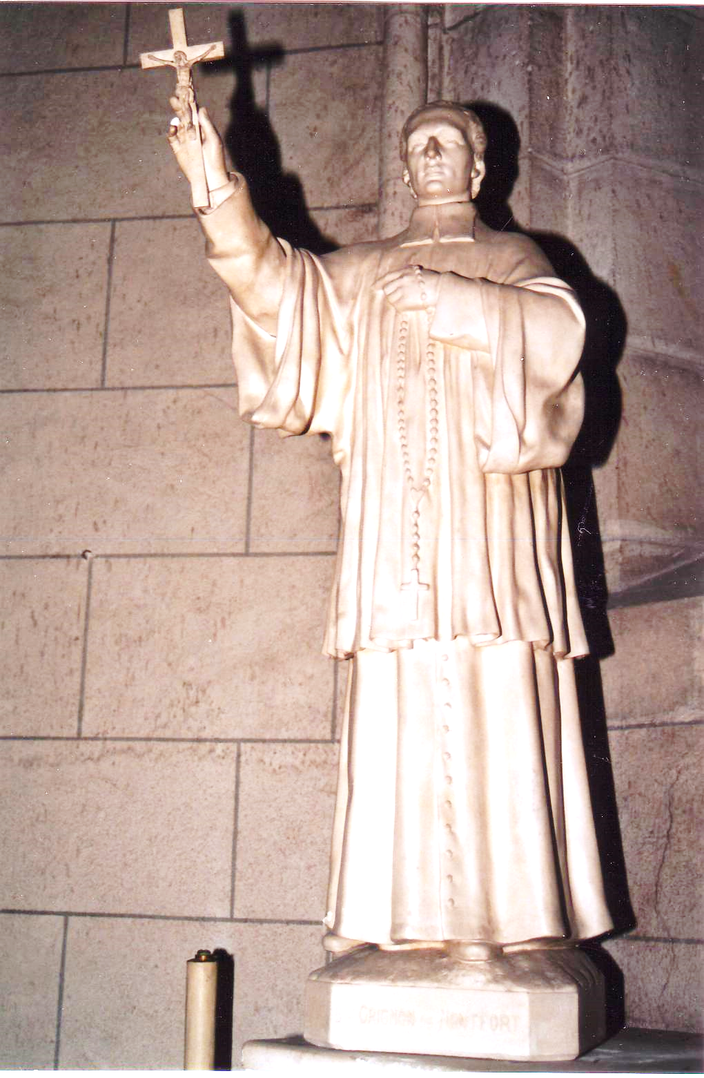
La cruz, camino de sabiduría
La cruz es « menos un objeto de contemplación
y una efusión de sensibilidad que un misterio a desentrañar y vivir »
No basta con proclamar
que la sabiduría es la cruz y
que la cruz es la Sabiduría.
Uno debe ponerse en la escuela del Maestro :
« Sólo Jesucristo puede enseñarte y hacerte gustar este misterio por su gracia victoriosa » (LAC 26)

Slide 31
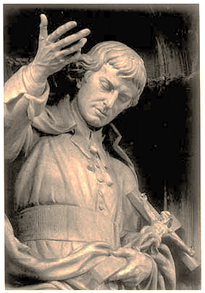
Es necesario pues « pedir la Sabiduría de la Cruz, que es una ciencia sabrosa y experimental de la verdad. »
Ella hace que la palabra del misionero sea fecunda. « Nunca he hecho más conversiones que después de las prohibiciones más sangrientas e injustas » (L. 26).

Slide 32
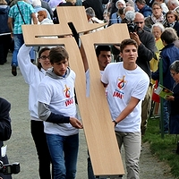
d) La cruz, signo del amor
«Digo con certeza, porque la mejor señal de que uno es amado por Dios es cuando uno es odiado por el mundo y asaltado por las cruces.» (L. 13).
Montfort insiste en el tacto y la delicadeza de Dios en la distribución de las cruces « en proporción a nuestra debilidad » (ASE 103).
Cada uno recibe « su cruz y no la de otro ».

Slide 33
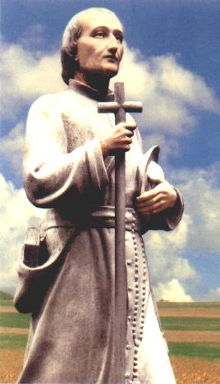
e) La alegría en los sufrimientos de la cruz
Progresivamente, Cristo asocia al cristiano con su propia cruz de muchas maneras: dolores, enfermedades, penas espirituales, ...
Bien llevada, la cruz produce alegría en el alma.
A Montfort le faltan palabras para expresar esta alegría de la que habla como un experto...
« Imaginemos todo lo más grande del mundo, escribe, la alegría[…] de un pobre al que se le colma de toda clase de riquezas.

Slide 34
3. Para comprender (y vivir) las enseñanzas de Montfort

Slide 35
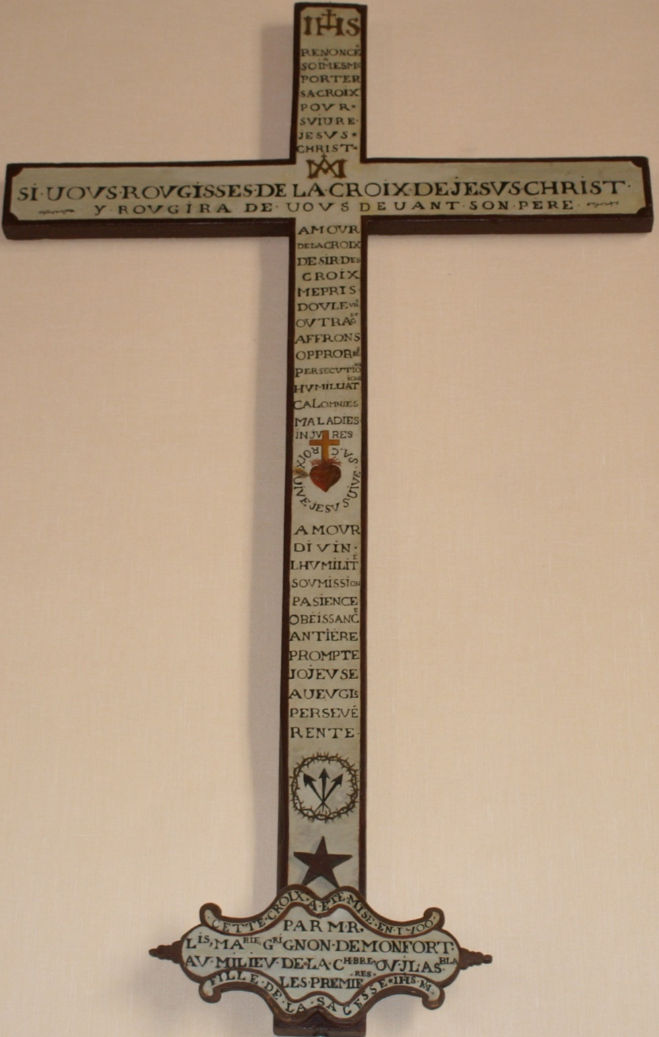
La lógica cristiana
¿Qué sentimientos animaron al “Montfort fundador", unos meses antes de su muerte, cuando deseó a su comunidad de las Hijas de la Sabiduría "un año lleno de luchas y victorias, de cruces y pobreza y desprecio" (L.32)?
A primera vista, el comportamiento de Montfort y su enseñanza respecto a la cruz parecen
fuera de lo común.

Slide 36
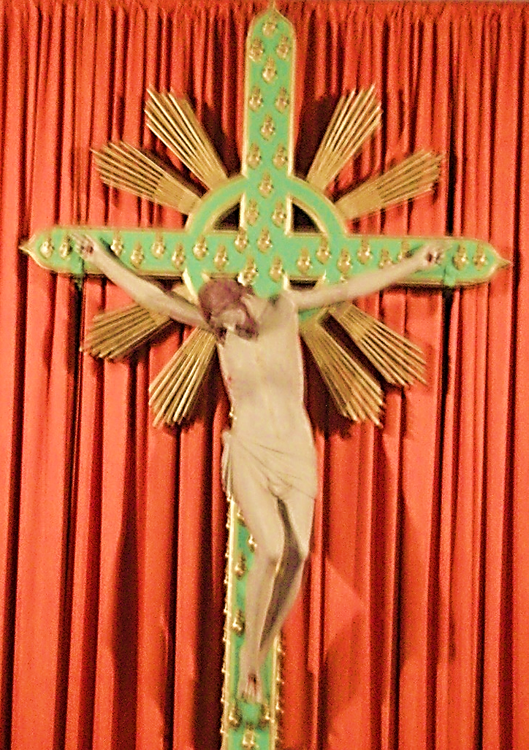
Sin negar un cierto desprecio por la naturaleza humana, sus motivaciones más profundas se encuentran en otra parte.
"Solo Dios", Jesucristo Sabiduría encarnado y crucificado, su Evangelio,
son sus únicas referencias.
Por intuición espiritual y gracia,
comprendió que el mismo Dios,
para salvar al hombre, eligió el camino del sufrimiento y del calvario.

Slide 37
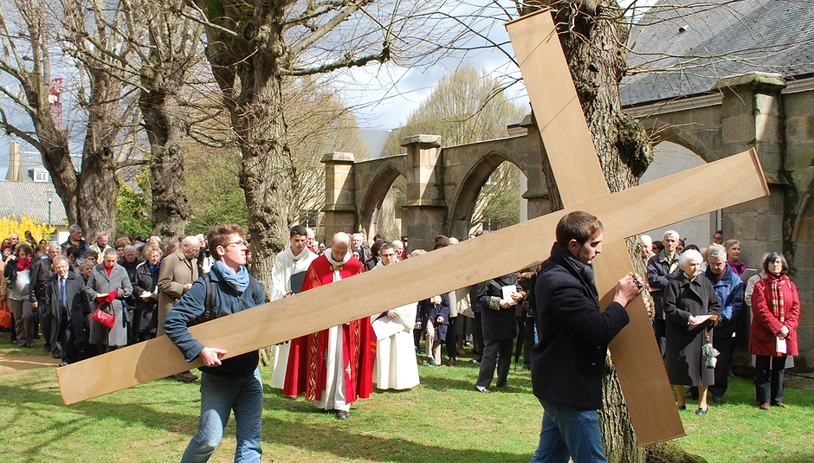
Como bautizado y misionero, debe tomar prestado el mismo camino. Caminar tras los pasos de Jesucristo requiere optar por una forma de vida opuesta a la del mundo. La lucha contra la sabiduría mundana genera dificultades que son la fuente de la vida y garantía de fecundidad. […]
Montfort invita a todos los "amigos" de Jesucristo a comprender la necesidad de la Cruz y a comprometerse con ella sin compromiso...

Slide 38
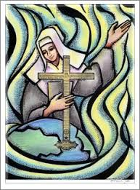
b) ¿Sabiduría o locura ?
Ciertas declaraciones o fórmulas abreviadas del lenguaje de Montfort puede dar lugar a falsas interpretaciones de su doctrina espiritual, especialmente cuando habla de la cruz.
Ejemplo en ASE cap. XIV :
« La Sabiduría toma sus complacencias en ella, la aprecia entre todo lo que es grande y brillante en el cielo y en la tierra. (ASE 168)

Slide 39
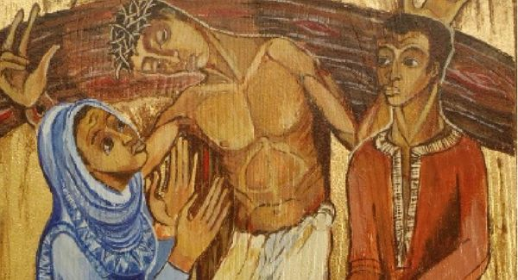
Tomar estas expresiones abruptas como son, o sacarlas de contexto, llevaría a ver a Dios como un ser perverso que se deleita en el sufrimiento humano. Se iluminan parcialmente cuando vemos en ellas la manifestación extrema del amor y la amistad de Dios por el hombre.
« Hay un vínculo de amistad tan grande entre la Sabiduría Eterna y el hombre que es incomprensible... ».
Fue por "el exceso de amor que ella le tenía" que "se entregó a la muerte para salvarlo" (ASE 64). (cf. su referencia a Rom 5:8-9 en el n°156 ASE «Jesucristo mostró el amor que nos tiene muriendo por nosotros, etc…).

Slide 40
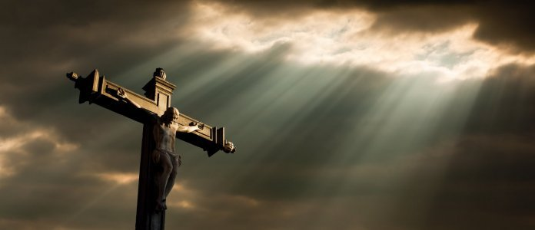
Pero el misterio de la cruz,
como de todo sufrimiento,
no cesa, sin embargo.
Se vuelve cada vez más oscuro
cuando es Dios quien toma la decisión.
.

Slide 41
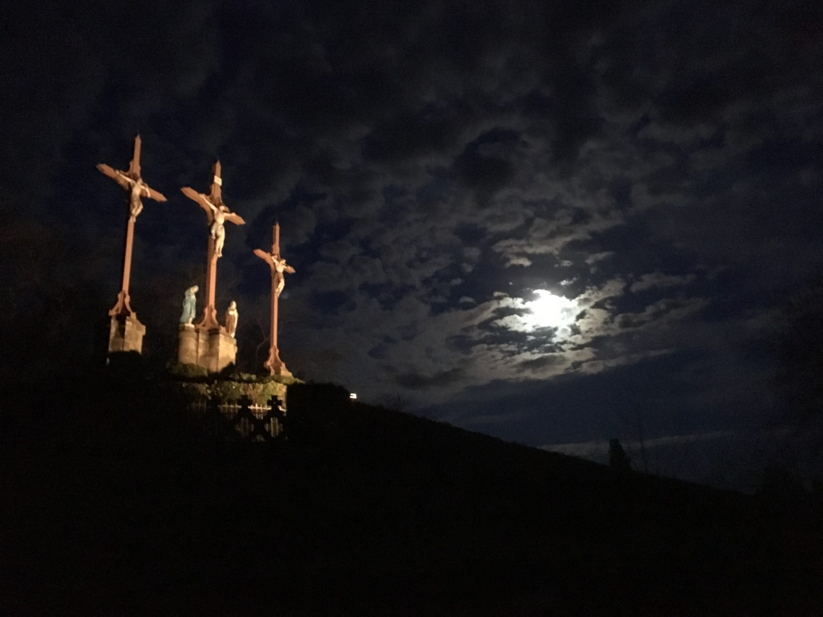
Dios nunca quiere el mal y el sufrimiento puesto que hizo al hombre para ser feliz. Pero, aparentemente impotente ante el mal, quería ser solidario con los hombres en su sufrimiento.
Esta solidaridad extrema abre una brecha, permite "la esperanza contra toda esperanza" (Rom 4:18).

Slide 42
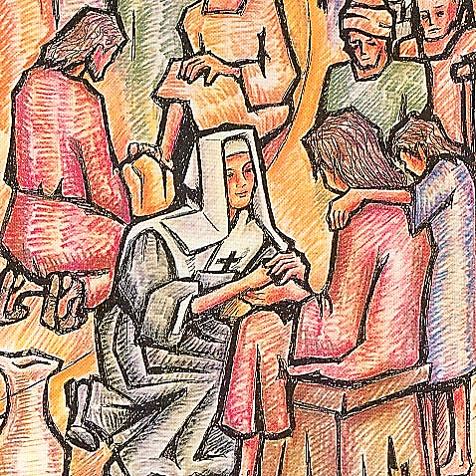
En la cruz, Dios se hizo creíble, en su aparente impotencia, convirtiéndose en el buen samaritano del hombre en su miseria, asumiendo todo el sufrimiento (Is 53:4; cf. Is 53:3.10).
De ahora en adelante nada podrá separar al hombre del amor de Dios así manifestado en Jesús crucificado.

Slide 43
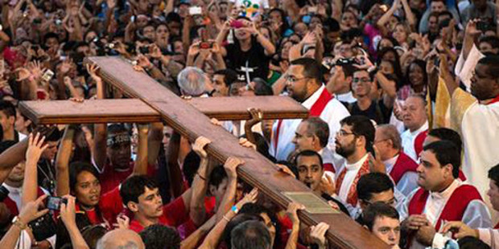
« Dios no escatimó ni a su propio Hijo, sino que lo entregó por nosotros... » (Rm 8, 32-39). […]
« Es a través de Cristo y en Cristo que se ilumina el enigma del dolor y la muerte que, fuera de su Evangelio, nos abruma » (Concilio Vaticano II, GS 22).
Jesucristo propone a sus discípulos una nueva forma de vida, una sabiduría según Dios..

Slide 44
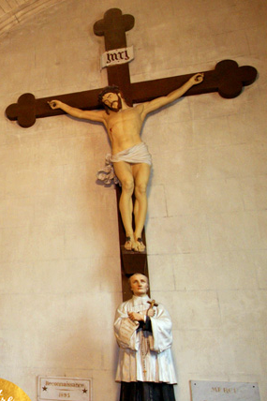
« Loco por Cristo »
(1 Co 5, 10).
Como Francisco de Asís, Ignacio de Loyola, Juan de la Cruz, Teresa de Ávila, Teresa de Jesús... como tantos otros, la elección de Montfort es inequívoca.
Sufrir y ser despreciado por Cristo, valorar sólo la cruz, pedirla a Dios con urgencia (Cf. ASE 177), para vivirla día a día.

Slide 45
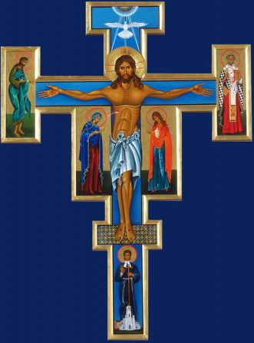
Montfort ciertamente vivió en verdad lo que San Pablo escribe a los Gálatas :
« Vivo, pero ya no soy yo,
es Cristo quien vive en mí »
(Gal 2, 20).
Los santos comprenden la cruz.
Siguiendo al hombre Dios,
acogen la cruz de cada día como si fuese su bien más preciado.
La aman a lo largo de sus vidas...
La cruz es el instrumento indispensable por el cual lo divino penetra en el ser humano ».

Slide 46
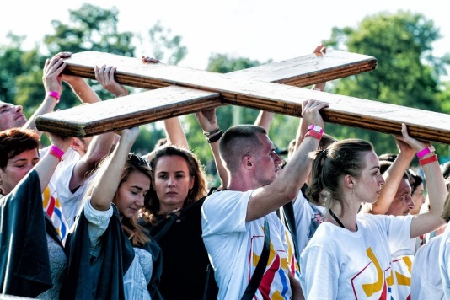
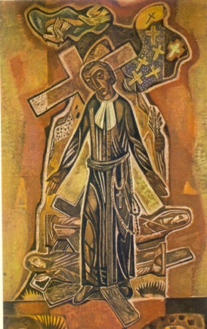
Conclusión
. Todos los miembros de la Iglesia están llamados a la santidad (1 Tesalonicenses 4:3; cf. Ef 1:4), en diferentes formas de vida y en diferentes cargos, funciones, profesiones…
Bajo la guía del Espíritu y en obediencia al Padre, todos caminan tras las huellas de Cristo pobre, humilde y cargado con su cruz para merecer ser partícipes de su gloria (cf. L.G. 39:41).
Cuanto más lugar tiene Cristo crucificado en sus corazones y en sus vidas, más se manifiesta su santidad.

Slide 47
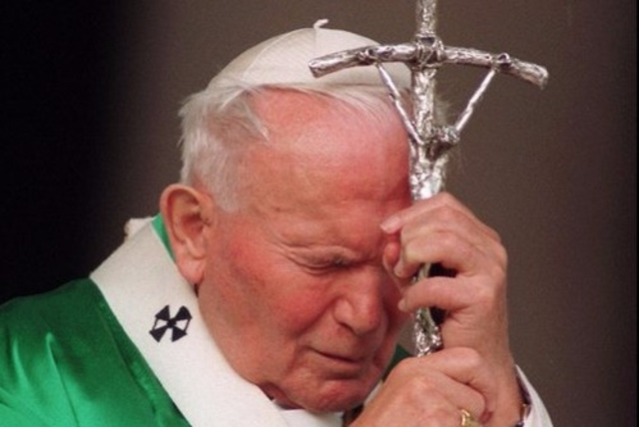
La cruz es un misterio muy profundo aquí abajo...
Sin mucha luz no lo comprendemos.
Para entenderlo se necesita un espíritu elevado,
pero hay que escucharlo para poder salvarse.
Cántico°19 y 102 del Padre de Montfort

